Slide 1

SORGU GADO SANI E'N MESI
Les 11 fu 12 September 2026

Slide 2

«Bika yu sabi a kenade fu wi Masra Yeises Krestes ,dati ala di a ben gudu,toku fu yu ede a kon po’ti,dati tangi fu En po’ti’ yu ben kan kon gudu.»
(2 Kor. 8:9)

Slide 3











Sorgu sani, di a nofyu, na a fasi fa wan sma e sorgu sani san a musu sorgu.
Ini a denki fu Pawles , na a tweide brifi gi den sma fu Korente, a sorgu fu sani abi te make nanga wan spesrutu wroko fu a apostel: dati den kerki fu den Hijden, piki moni fu yepi a kerki ini Yerusalem, di ben abi tru tru muilek ten.
Den sma fu Korente ben seti den srefi kba ,fu yepi . A ten ben kon kros’bei dati den ben sa du san den ben pramisi. Den kerki fu Masedoni ben bigin du kba fu den sei. Pawles no ben span nanga omeni moni ben de fu gi,ma san ben e trusu den nanga a prisiri den bribi sma ben sa teki prati ini a okasi disi fu sori fa den ben sa du fu piki tapu a kenade den ben kisi.
A bigin fu a sorgu fu sani di a nof yu:
  A eksempre fu Yeises.
  A piki tapu a kenade di de fu kisi.
Fa fu sorgu sani di a nof yu:
  Abi wan bun denki.
  Wan yoisti fasi.
A tere fu sorgu sani di a nof yu:
  A Kerki musu bondru.

Slide 4

A BIGIN FU A SORGU FU SANI

Slide 5


A EKSEMPRE FU YEISES
Ala di a ben gudu, a kon po’ti ( 2 Kor.8:9)
A libi Heimel fu libi na grontapu
A tapu fu de basi fu a kosmos fu tron temreman
A fika wan kibri presi fu kon libi ini wan feyanti presi
A kenki a kownu ati fu wan kownu ati fu maka
“Yu sabi a kenade fu wi Masra Yeises Krestes,dati ala di a ben gudu, toku fu yu ede a kon po’ti,sodati, tangi fu en po’ti,yu kan kon gudu.”
(2 Kor.8:9)
an na a relasi fu Gado kenade nanga en lobi fu gi?( 2 Kor.8:1,2)
Gado gi en kenade na den kerki fu Masedoni, dan den “pusu kon na loktu,fu gi furu” (2 Kor.8:2)Disi na a kenade fu Yeises gi den nanga wi:
Ala disi a du, bika a lobi wi ! ( Yoh. 15:13; Efeise 5:2; Gal.2:20; 1 Yoh. 3:16).
Fa wi sa piki tapu a kenade fu Yeises ? “ Yu kisi en fri , gi en fri”( Mat.10:8).

Slide 6




A PIKI TAPU A KENADE DI YU KISI
“Dan den psa ala san wi ben ferwakti :Fosi den gi densrefi na Masra, dan nanga a wani fu Gado, owktu na wi.” (2 Kor.8:5)
Luku a piki fu den sma fu Masedoni , fa den piki tapu kenade:
Den begi fu abi a bigi grani fu yepi trawan.( 2 Kor. 8:4)
Ala di den ben po’ti, den gi moro leki den ben man .
( 2 Kor. 8:2,3)
Den kisi a kenade fu Yeises.( 2 Kor. 8:9)
Den gi densrefi na Yeises
( 2 Kor. 8:5)
San disi e leri wi?
Abi tangi gi a kenade fu Gado.( 2 Kor. 9:15)
Yeises gi wi ensrefi kompleit.Wi tangi e sori ini a winsi fu gi wi srefi kompleit na En
A winsi fu prati den blesi fu Gado.
( 2 Kor. 9:11a)
Wi e gi trawan , bika wi kisi en fu Gado fosi
Tru tru lobi
( 2 Kor. 8: 24)
Lobi fu prati na a karta, dati lobi e libi ini wi ati

Slide 7

FA FU SORGU FU SANI DI A NOF YU

Slide 8




SETI DENKI BUN
“ini wan fu yu musu gi san yu besroiti ini yu ati .No leki yu no wani, noso yu e gi nanga dwengi, bika Gado lobi wan sma di e gi nanga prisiri.” (2 Kor.9:7)
A denki di Pawles tya kon na fesi, ben de fu piki wan spesrutu ofrandi ini den kerki fu Masedoni nanga Akaya ( a profensi pe Korente ben de) fu yepi a kerki ini Yerusalem.( Roma 15. :26).
MASEDONI
Di a apostel tyari e denki disi kon na fesi ini Korente, wan yari na fèsi,den sma ben breiti fu tru , ala di den no ben abi wan marki fu doro na a ten dati.( 2 Kor. 9:1,2) Toku , ala memre bessroiti ini en ati fu gi wan spesrutu porsi .( 2 Kor. 9:7a).
Korente
AKAYA
Yerusalem
Te yu e denki fu gi a ofrandi, ala famiri musu wegi en go kon, dan den poti wan marki di den kan doro, soleki fa den moni doro.
Wan tra sani di Pawles e tya kon na fesi na ini en denki, na dati ,den no abi fu wakti fu gi ala wante wante, ma a moro bun fu poti , ala wiki wan pikinso, teleki den doro a porsi san den ben denki.( 1 Kor. 6:2). Sofasi, te Pawles doro ala porsi kan poti makandra nanga prisiri .( 2 Kor. 9:3-5).

Slide 9
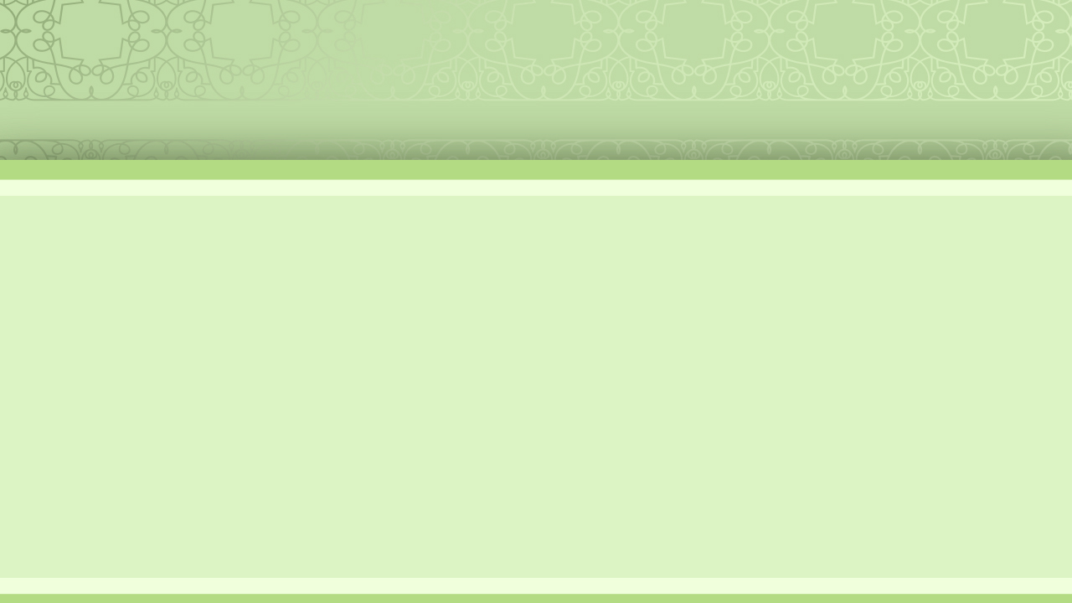

A YOISTI FASI
“Mi e getoigi, dati den gi sofuru leki den ben man,e’n moro so. Na fu den srefi den gi” (2 Kor. 8:3)
Fu kraka a lobi fu gi fu den sma na Kolosense, Pawles e gi den a eksempre fu Masedoni. Ini den kerki dati, den brada ben sori wan yoisti fasi nanga wan eksempre ini a fasi fa den gi den ofrandi, bika den gi…
Nanga prisiri
( 2 Kor. 8:2a)
Den ben prisiri fu di den ben kan gi
Nanga lobi fu gi
( 2 Kor. 8:2b)
Dati den ben po’ti no ben de wan problema
Nanga breiti fu ati
( 2 Kor. 8:3)
Den du disi nanga den eigi wani, sondro den ben denki na fesi
Den si en leki wan bigi kado
( 2 Kor. 8:4)
Disi gi den a okasi fu sori den lobi gi Gado nanga kerki
Leki wan anbegi sani( 2 Kor. 8:5)
A gi di a gi ensrefi na Gado, tya a gi fu ensrefi na trawan

Slide 10

A TERE FU SORGU SANI

Slide 11


A BONDRU MAKANDRA FU A KERKI
“Fu du a wroko disi , no soso e sorgu dati den santa wan kisi san den abi fanowdu, ma dati a sa de nanga furu tangi gi Gado”
(2Kor. 9:12)
A ofrandi di den tyari go na Yerusalem ben abi tra bun sani na ini ( 2Kor.9:12).
Dyu kerki
Den ben e tyari a bun nyunsu
Hijden kerki
Den ben yepi nanga san den ben abi
Dyu nanga Hijden ben tai makandra safasi dati a ben de wan yepi nanga tangi.( Roma 15:26,27) Sofasi a marki di a apostel ben wani fu miti ben miti: a bondru fu a kerki.
Wan tra bun sani ben de, a fasi fa den du nanga a ofrandi,di abi wan spesrutu les gi wi tide: ala sani musu du nanga orde,wi musu du fa wi taki makandra,sobu fa den reigel de.
Local Church
Generale Konferensi
Conference/Mission/
Union
Divisi
Pawles poti Tites fu luku fa a ofrandi e waka nanga den tra brada di ben e yepi ini a wroko.( 2Kor.8:16-24) Wan moro bun fasi no ben de fu piki a ofrandi nanga seni en go na Yerusalem.

Slide 12

“A wroko fu Gado musu kraka nanga tinde, fri ofrandi nanga ofrandi.Masra e kari wi fu san wi abi, di a gi wi, wi di musu sorgu en wroko.[…]
Masra Yeises e aksi tranga fu wi ,noti moro fu wi di e waka na en baka,dan san ensrefi ben du. Den di pina densrefi en e gi furu ofrandi fu a wroko fu Gado e waka baka En eksempre. A poti en kownu krosi na wan sei nanga en kownu ati, a saka kmoto fu a hei presi pe a ben de. A tron mofina, so wi kan kisi den te’go gudu. A no gi soso den gudu fu en,ma en eigi libi, sobu a pina ensrefi, a gi ensrefi leki wan ofrandi , sofasi a ben kan puru ala sani gi den di e suku fu go ini a kownu kondre fu Gado.
[…] Masra Yeises e kari wi fu wroko makandra nanga en .En abi ala sani di wi abi.Efu wi wani fu yepi ini En wroko wi kan sori now, wi lobi gi En”
EGW (The Upward Look, April 9)

